Slide 1








TEMA 3:
Números Reales
NÚMEROS IRRACIONALES
NÚMEROS REALES
RAÍCES Y RADICALES
PROPIEDADES DE LAS RAÍCES

Slide 2
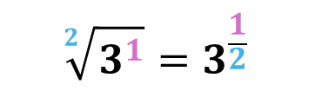
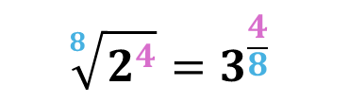
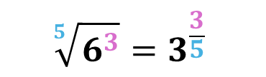
TEMA 3: Números Reales
Se llama raíz n-ésima de un número a, y se escribe $\sqrt[n]{a}$, a un número b que cumple la siguiente condición:
radical
exponente
$$\sqrt[n]{a}=b si b^{n}=a$$
radicando
Los radicales se pueden expresar como potencias elevando el radicando a su exponente entre el del radical.
$$\sqrt[2]{3^{1}}=3^{\frac{1}{2}}$$
$$\sqrt[5]{6^{3}}=3^{\frac{3}{5}}$$
$$\sqrt[8]{2^{4}}=3^{\frac{4}{8}}$$

